Slide 1
GIF格式解析
汇报人：杨思云

Slide 2
图像互换格式（GIF，Graphics Interchange Format）是一种位图图形文件格式，以8位色（即256种颜色）重现真彩色的图像。
特性：
GIF的编码技术在许多平台上都可以使用
采用LZW压缩算法进行编码，可以显著减小图像文件的大小
非常容易实现动画效果

Slide 3
GIF 格式的版本和颜色
图像互换格式主要分为两个版本，即图像互换格式87a和图像互换格式89a。
图像互换格式87a：是在1987年制定的版本。
图像互换格式89a：是在1989年制定的版本。在这个版本中，为图像互换格式文档扩充了图形控制区块、备注、说明、应用程序接口等四个区块，并提供了对透明色和多帧动画的支持。现在我们一般所说的GIF动画都是指89a的格式。
现在流行的浏览器都支持这两种 GIF 格式，它们都是通过同一种方案来把 8 位的像素值映射到一个颜色表当中，这样每个图像最多可以有 256 种颜色。
然而，由于颜色数目有限，用 GIF 编码的图像并不是任何时候都适用，尤其是对那些具有照片一样逼真效果的图片来说。

Slide 4
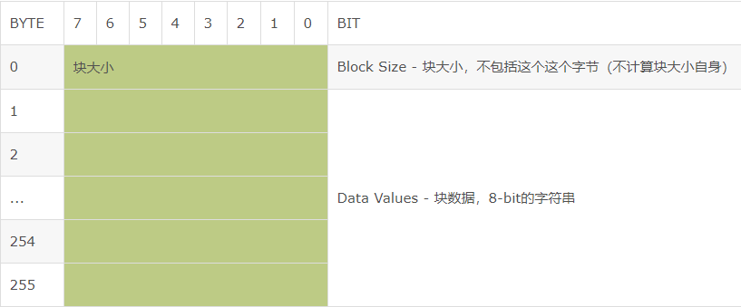
GIF 文件存储格式
GIF文件内部是按块划分的，包括控制块（ Control Block ）和数据块（Data Sub-blocks）两种。控制块是控制数据块行为的，根据不同的控制块包含一些不同的控制参数；数据块只包含一些8-bit的字符流，由它前面的控制块来决定它的功能，每个数据块大小从0到255个字节，数据块的第一个字节指出这个数据块大小（字节数），计算数据块的大小时不包括这个字节，所以一个空的数据块有一个字节，那就是数据块的大小0x00。下表是一个数据块的结构：

Slide 5
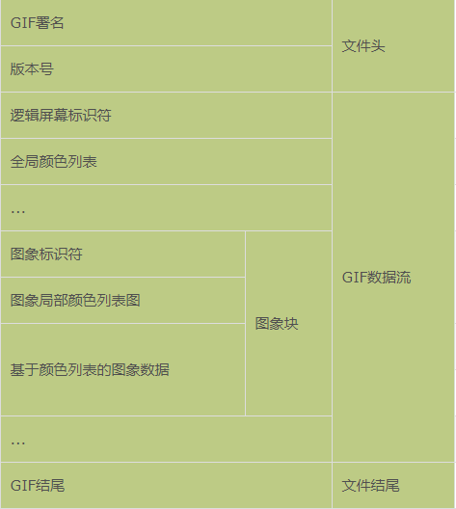
一个GIF文件的结构可分为文件头(File Header)、GIF数据流(GIF Data Stream)和文件终结器(Trailer)三个部分。文件头包含GIF文件署名(Signature)和版本号(Version)；GIF数据流由控制标识符、图象块(Image Block)和其他的一些扩展块组成；文件终结器只有一个值为0x3B的字符（';'）表示文件结束。下表显示了一个GIF文件的组成结构：

Slide 6
LZW算法：
LZW压缩有三个重要的对象：数据流(CharStream)、编码流(CodeStream)和编译表(String Table)。在编码时，数据流是输入对象（图象的光栅数据序列），编码流就是输出对象（经过压缩运算的编码数据）；在解码时，编码流则是输入对象，数据流是输出对象；而编译表是在编码和解码时都须要用借助的对象。
LZW压缩的原理：提取原始图象数据中的不同图案，基于这些图案创建一个编译表，然后用编译表中的图案索引来替代原始光栅数据中的相应图案，减少原始数据大小。看起来和调色板图象的实现原理差不多，但是应该注意到的是，我们这里的编译表不是事先创建好的，而是根据原始图象数据动态创建的，解码时还要从已编码的数据中还原出原来的编译表（GIF文件中是不携带编译表信息的）

Slide 7
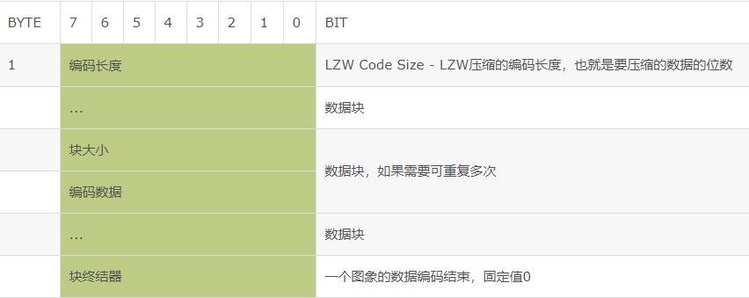
GIF数据压缩：
把光栅数据序列（数据流）压缩成GIF文件的图象数据（字符流）可以按下面的步骤进行：
1.定义编码长度（指要表现一个像素所需要的最小位数，通常就等于图象的色深）
2.压缩数据（LZW）
3.编译成字节序列（编译成固定的8-bit长度的字符流）
4.打包

Slide 8
参考：
https://blog.csdn.net/wzy198852/article/details/17266507
https://www.jianshu.com/p/38743ef278ac

